Slide 1

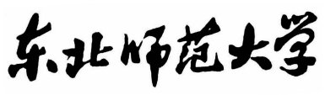
大语言模型微调与提示学习方法综述
2025.6.27

Slide 2
目录
一、背景与范式演进
二、大模型迁移方式总览
三、参数微调技术路线
四、提示学习方法体系
五、典型方法详解与机制
六、多模态提示学习扩展
七、总结对比与研究展望

Slide 3
研究背景
语言模型规模飞跃式增长
近年来，语言模型参数规模从百万（ELMo、BERT）增长到数千亿（GPT-3、PaLM）。模型能力显著增强，但同时也带来了极高的训练成本与推理开销。
传统微调方法面临瓶颈
在任务迁移中，全参数微调要求对模型所有权重进行更新，资源占用大、存储开销高、缺乏模块共享能力，难以适应多任务快速切换的场景。
Prompting 启示迁移新思路
GPT系列展示了Few-shot甚至Zero-shot能力，引发了“提示即任务（Prompt as Task）”的研究热潮，提示学习成为一种无需训练参数的迁移范式。
研究焦点转向高效迁移与轻量适配
为了兼顾效果与效率，研究逐渐聚焦于参数高效微调（PEFT）与提示驱动建模（Prompt Learning）两大路径，分别代表结构化微调与输入引导式迁移策略。

Slide 4
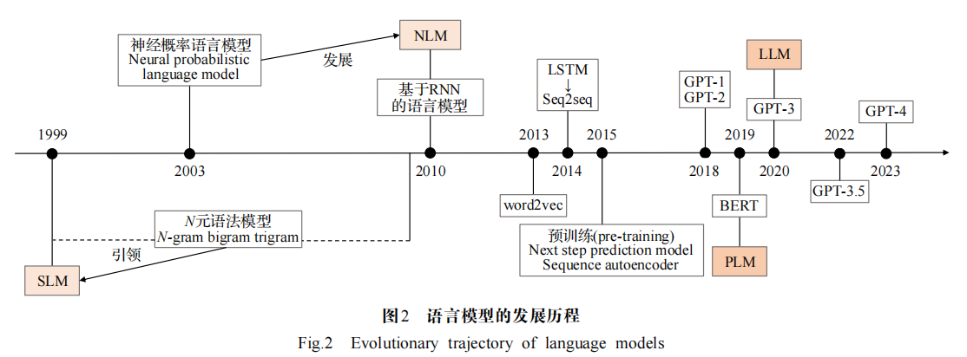
研究背景
阶段 | 核心范式 | 关键词
特征工程时代 | 手工设计特征 | TF-IDF, SVM
网络架构时代 | 模型自学表示 | LSTM, CNN
目标工程时代 | Pre-train + Fine-tune | BERT, RoBERTa
Prompt时代 | Pre-train + Prompt + Predict | GPT-3, CoT
问题：大模型强大但“不会迁移”
全参数微调 → 成本高、适应慢
多任务微调 → 参数冗余、模块难共用
应对路径：
参数高效微调（PEFT） → 少量参数变动，结构插入，代表如LoRA、Adapter
提示学习（Prompt Learning） → 固定参数，仅靠输入控制模型行为，代表如Prompt-Tuning、Chain-of-Thought

Slide 5
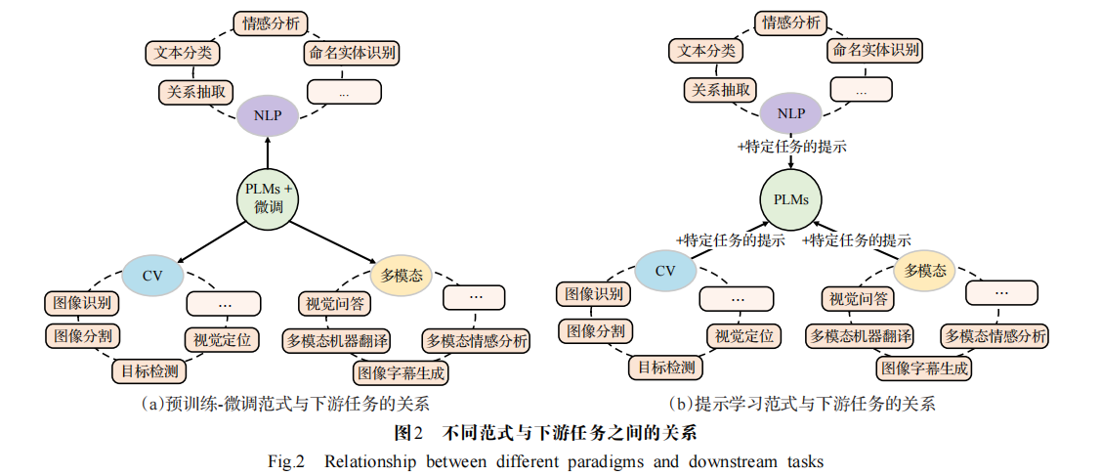
不同范式与下游任务的关系
“预训练-微调”范式需要对PLMs的参数进行微调，使其适配NLP、CV和多模态领域的各种任务，（如图 2（a）所示）。
而与“预训练-微调”范式不同的是，提示学习范式，将任务特定的提示与下游任务的原始输入相融合，然后输入到 PLMs中预测期望输出，模型可以更好地理解下游任务，灵活性更高（如图2（b）所示）。

Slide 6
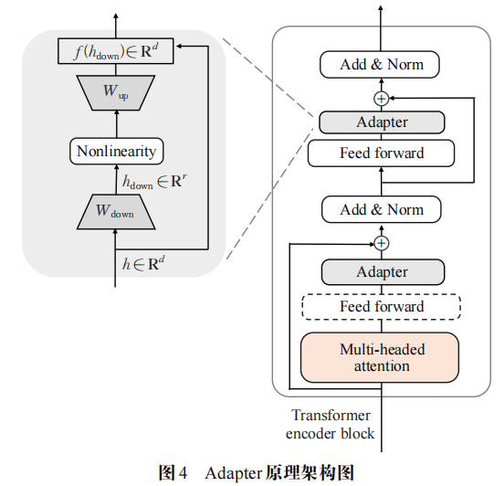
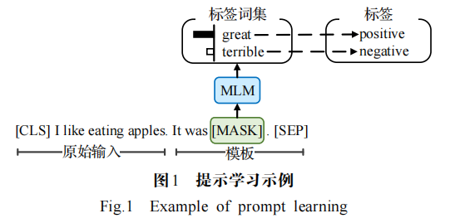
参数高效微调 vs 提示微调
参数高效微调（PEFT）
定义：冻结预训练模型主体，仅引入少量参数模块用于适配新任务
核心思想：“不动主干，只动局部”
代表方法：
BitFit：只调 bias
Adapter：插入小模块
LoRA：低秩矩阵注入
Prefix-Tuning：注入可学习KV前缀
适用场景：
多任务学习
模型共享部署
资源受限环境
提示微调（Prompt Tuning）
定义：模型参数完全冻结，仅通过“输入提示”来控制输出
核心思想：“任务适配模型，不再模型适配任务”
操作方式：
1. 构造 Prompt 模板（如“[X] is a [MASK]”）
2. 学习 Prompt Embedding（P-Tuning）
3. 构造思维链提示（Chain-of-Thought）
适用场景：
小样本 / 零样本学习
推理任务（如数学题）
通用大模型特定任务微调（如 GPT）

Slide 7
参数微调技术总览
方法 | 参数更新比例 | 模型结构变动 | 代表方法
全参数微调 | 100% | ❌ | BERT, GPT
BitFit | <0.1% | ❌ | Bias only
Adapter | ~3% | 添加模块 | Houlsby Adapter
LoRA | ~0.1%-1% | 添加BA矩阵 | LoRA, QLoRA
Prefix-Tuning | ~0.1% | 添加KV前缀 | Prefix-Tuning
三类技术路径
按参数修改方式划分为三类：
1️全参数微调（Full Fine-tuning）
🔸 修改全部参数
🔸 优点：泛化强，收敛快
🔸 缺点：成本高，不适合多任务
🔸 典型：BERT、T5、GPT
2️部分参数微调（Partial / Selective）
🔹 BitFit：只调 Bias
🔹 LayerNorm-tuning：只调 LN
🔹 优点：修改极少，适合轻量部署
🔹 缺点：表达能力弱，适用范围小
3️新增模块微调（参数注入型）
🔸 Adapter：层中插入瓶颈结构
🔸 LoRA：低秩矩阵注入（W' = W + BA）
🔸 Prefix-tuning：引导注意力 KV
🔸 优点：参数独立，适合多任务复用
🔸 缺点：结构更复杂，需适配框架
全参数 → 局部 → 模块化微调的演进路径

Slide 8
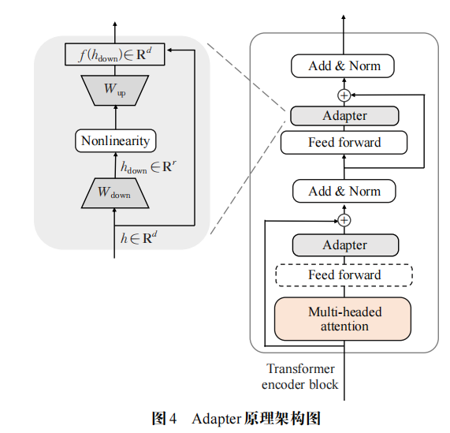
Adapter 方法
Adapter 方法原理与结构
•基本思路：冻结主模型参数，仅在每层Transformer中插入轻量模块（下采样-非线性-上采样）
• 优势：- 模块化：不同任务对应不同Adapter模块，便于快速切换
- 参数高效：新增参数量约为总参数1-3%
• 扩展方法：
AdapterFusion：融合多个任务的Adapter表示
Compacter：使用超网络压缩Adapter参数

Slide 9
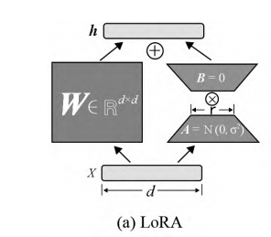
LoRA 方法
低秩适配微调方法：LoRA
• 原理：冻结原始权重矩阵W，新增可训练的低秩矩阵 A、B，使 W' = W + BA
• 应用：多用于Attention权重更新（Q/K/V）
• 优势： -显著减少训练参数（可低于0.1%）
- 训练与推理显存开销小
• 扩展：
- QLoRA：量化+LoRA结合，节省更多内存
- AdaLoRA：训练中动态调整秩值，提升泛化

Slide 10
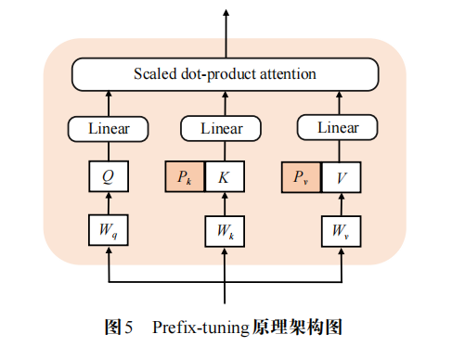
Prefix-Tuning 方法
前缀调节微调：Prefix-Tuning
• 做法：为每层Transformer注意力添加可训练的Key/Value前缀，引导注意力焦点
• 不改变原输入序列，仅通过“结构注入”影响注意力结果
• 优势： - 参数更新极少，仅需少量KV向量参数
- 适合文本生成、对话等任务

Slide 11
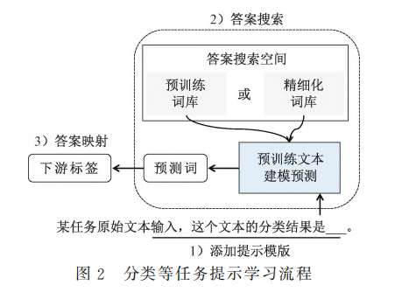
提示学习的基本原理与三要素
三要素 + 基本流程
基本流程：Pre-train → Prompt Add → Predict
三大组成(主要用于分类任务的离散 Prompt Learning 框架）：
1. Prompt Template（模板）
将任务转换为填空/指令语句
例：“这部电影很 [MASK]。”
2. Verbalizer答案搜索:将语言输出词映射到类别
例：great → positive。大语言模型可能输出很多自然语言 token，我们要提前规定：
great → 代表 “positive”
terrible → 代表 “negative”
这就是 Verbalizer：把语言 token 映射到类别标签
3. Answer Mapping答案映射:大规模语言模型预测出的结果有可能不会完全对应到下游任务的标签,因此提示学习需要设计答案映射这一步.将输出 token 转换为任务答案
例：模型输出了 great，你就要映射为 positive
有时候可能输出的是 good，你也认为它属于正面

Slide 12
提示学习的基本原理与三要素
举例说明三要素：
任务：
输入句子：I love this movie. 分类目标：positive / negative
✴ Step 1：Prompt Template
"I love this movie. Overall, it was a [MASK] movie."
✴ Step 2：Verbalizer
我们定义：verbalizer = {
"positive": ["great", "good", "fantastic"],
"negative": ["bad", "terrible", "boring"]} 作用是告诉模型：“如果你输出 great，我认为你是在表达 positive 情感” 用于训练阶段
✴ Step 3：模型输出（例如）
模型预测：[MASK] = amazing
amazing 并不在 verbalizer 定义的词表里
✴ Step 4：Answer Mapping
这时候，写一个“语义相似度函数”，比如：amazing ≈ great ⇒ 属于 positive
这一步就是 Answer Mapping：它做了一个“后处理判断”，告诉我们：这个输出虽然超出了 verbalizer 定义，但我们仍可以对它做合理解释

Slide 13
Prompt 方法演化路径：从离散模板到多模态控制
年份 | 方法 / 代表工作 | 核心创新与突破
2020 | PET (Schick et al.) | 离散模板 + 少样本集成，首次验证 prompt 框架有效性
2021 | Prompt-Tuning (Lester et al.) | 可学习软提示，支持冻结 GPT-3 主体
2021 | P-Tuning v1/v2 (Tsinghua) | LSTM 生成 embedding；v2支持插入中间层，性能接近微调
2022 | Chain-of-Thought (CoT) | 显式引导模型多步推理，中间逻辑步骤显著提升推理性能
2023 | Self-Consistency CoT / Least-to-Most Prompting | 多条推理路径投票集成 / 任务分解式推理
2023 | VPT / CoOp / MaPLe | 图像模态提示：向视觉 Transformer 引入 soft prompt 向量
2024 | PromptGPT / AutoPrompt++ | 提示自动生成：利用梯度或强化学习自动搜索高效 prompt 结构
2024 | UNIPrompt / UniPELT | 通用提示框架：融合 Adapter、LoRA、Prompt 多策略，支持多任务多模态迁移
2025 | Graph-of-Thought (GoT) / Program-of-Thought (PoT) | 类图结构或程序结构的复杂推理 prompt，模拟更高阶思维过程
演化趋势
离散 → 连续提示
提示自动化：减少人工设计，静态模板 → 可学习动态 Prompt
提示结构化：链式 → 树状 / 图结构（ToT/GoT）→ 程序化推理（PoT）
多模态统一提示框架：如 MaPLe、UniPrompt 融合文本与图像

Slide 14
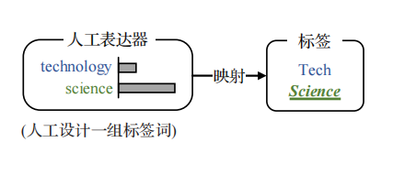
PET：离散模板提示学习方法
Pattern-Exploiting Training
类型：离散模板 + Verbalizer
核心：将任务重构为填空任务，多模板少样本集成
示例：原任务：情感分类 →PET 重构：“这部电影很 [MASK]。” → [MASK] = great ⇒ 正面
缺点：模板与标签词需人工设计，扩展性弱

Slide 15

软提示方法：Prompt-Tuning 与 P-Tuning
Prompt-Tuning（2021 Google）
类型：软模板，前缀插入，可训练
核心：用一组可训练的嵌入向量作为 Prompt 前缀，加在输入序列前
特点：主模型冻结，仅训练前缀向量
优势：适配 GPT-3 等大模型，参数极少（几百个token）

Slide 16
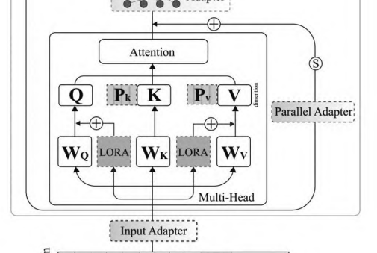
P-Tuning v1/v2（清华大学）
类型：可学习嵌入 + 深层提示（v2）
v1：使用 LSTM 生成 Prompt 向量
v2：提示不仅加在输入层，还插入到 Transformer 中间层
优势：支持多语言、复杂结构任务，性能优于 Prompt-Tuning

Slide 17
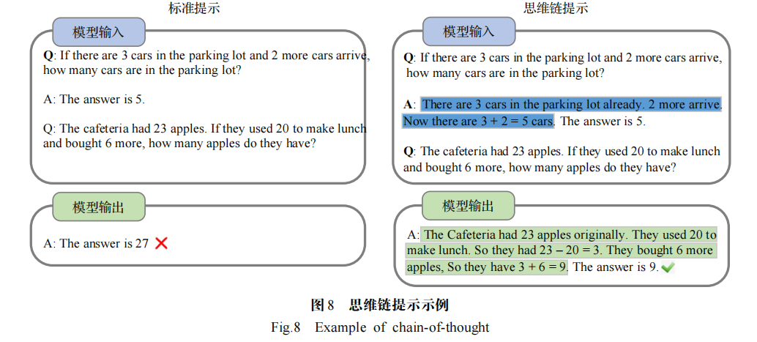
Chain-of-Thought（CoT）：增强推理能力的提示策略
• 提出背景：大模型在一步输出任务中往往难以完成复杂推理（如数学题、逻辑题）
• CoT思路：引导模型生成多步中间推理过程，而非直接给出答案
• 示例如下： Q：如果Tom有5个苹果，他又买了3个，一共几个？
CoT Prompt：他原来有5个苹果，又买了3个。5+3=8 → 答案是8。
• 关键价值：通过语言生成过程模拟“人类类逻辑链”，显著提升推理类任务性能
• 扩展方法： - Self-consistency：对多条CoT推理进行集成投票
- Least-to-Most Prompting：将复杂问题拆分为子问题

Slide 18
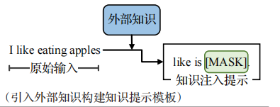
融合外部知识提升 Prompt 表达力
为什么引入外部知识？
人工提示有限：无法涵盖复杂任务背景（如法律、医疗等）
大模型虽强，但知识“隐性”，缺乏显式逻辑链
Prompt 作为输入控制方式，天然可嵌入额外语义线索
知识增强 ⇒ 提升模型可解释性、任务泛化能力
类型 | 描述 | 示例
语言知识图谱 | 利用 WordNet / ConceptNet / ATOMIC 等图谱构造类比、关系提示 | "X is a kind of [MASK]"、加入上下义关系
背景信息扩展 | 基于领域文档/百科生成背景性 prompt | "In Chinese history, the Tang Dynasty..."
常识引导链 | 引入因果、目的、物理等常识链条作为中间提示 | "Because the glass fell, it broke."
多轮任务记忆 | 将对话历史、上下文摘要融入 Prompt 中 | 多轮对话、个性化助手

Slide 19
融合外部知识代表性方法
KPT (Knowledge-aware Prompt Tuning) – ACL 2023
方法：在原始输入上插入图谱三元组或简化路径
示例：
输入：北京是[MASK]的首都
Prompt 添加：北京 → 中国 → 亚洲 → 地理知识
说明：大模型可能模糊记得“北京”是什么，但不清楚问题意图。加入三元组后：北京 → 中国 → 亚洲。模型得到空间概念/国家归属 → 更易填出“中国”。优势：对模型输入进行“知识补全”，缓解语义不足问题
引入外部知识构建 Prompt 的本质，是把“认知”显式化，用结构化信息辅助模型理解任务。
这类方法不仅增强了模型的表现力，还提升了解释性和可控性，尤其适用于复杂推理、多轮对话和领域知识任务。
未来，Prompt 与知识图谱的深度融合将是构建“具身智能”的关键一步。

Slide 20
多模态提示学习：从文本走向视觉与跨模态
为什么需要多模态提示？
大模型能力扩展：CLIP、BLIP 等模型具备视觉感知能力
传统 Prompt 仅支持文本，不适用于图像/视频输入任务
VQA、图文检索、图像生成等任务需要模态协同控制
多模态提示的挑战
模态对齐难：图像特征难以直接作为 Prompt
结构差异大：文本是序列，图像是空间张量
提示插入点不统一：输入前？中间层？还是多层插入？

Slide 21
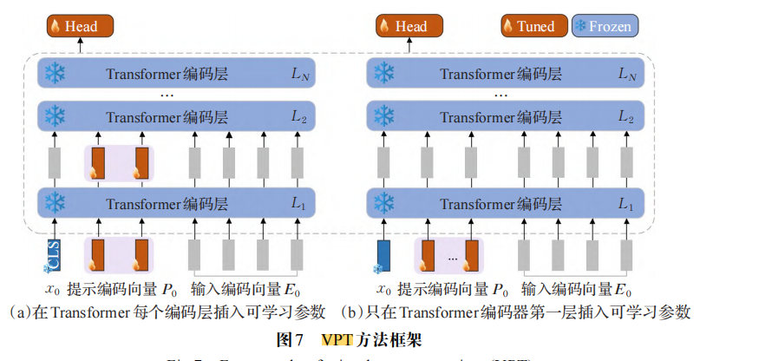
三类代表方法与机制
1. VPT (Vision Prompt Tuning) – [Jia et al., 2022]
概念：在视觉 Transformer 前添加可学习的图像 Patch 向量作为 Prompt
特点：不改主模型，仅学习少量图像 token
结构图：

Slide 22
三类代表方法与机制
2.CoOp (Context Optimization) – [Zhou et al., 2022]
任务：图像分类（CLIP）
方法：将类别词前面加可学习上下文 embedding
特点： CoOp 固定类别词不变，只训练上下文 embedding，让模型自动学习如何“描述”每类物体的最佳上下文，提升对比匹配精度。
如：有类别词：dog, cat, airplane
原 prompt: "a photo of a dog"
CoOp 学出三条 prompt：[P1 P2 P3] dog，[P1' P2' P3'] cat，[P1'' P2'' P3''] airplane
在测试阶段：
输入图像 → 编码为向量 v_img
上述三个 prompt → 各自编码为 v_dog, v_cat, v_airplane
比较相似度 cos(v_img, v_dog) 等，选最大得分对应的 prompt
最终预测类别就是prompt 中的类别词，如 dog

Slide 23
三类代表方法与机制
3.MaPLe (Multimodal Prompt Learning) – [Kumar et al., 2023]
方法：在图像编码器和文本编码器中都注入 Prompt token
优势：统一控制双模态提示，适用于图文匹配、跨模态生成等任务
多模态提示学习的目标是：通过最小的代价，引导模型在不同模态之间实现信息共享与任务理解。
当前主流路径是在视觉或跨模态模型中插入可学习提示向量，使提示学习从“文本工程”升级为“模态协同接口”。
未来的发展方向是模态统一控制、更强的语义对齐机制。

Slide 24
文本提示与图像提示的对比
特征维度 | 文本 Prompt | 图像 Prompt
输入结构 | Token 序列 | Patch 张量
注入方式 | 前缀 / 中间层 | 前 patch / 多层插入
表达能力 | 强，语义明确 | 弱，依赖训练学习
融合难度 | 低 | 高（需要对齐）

Slide 25
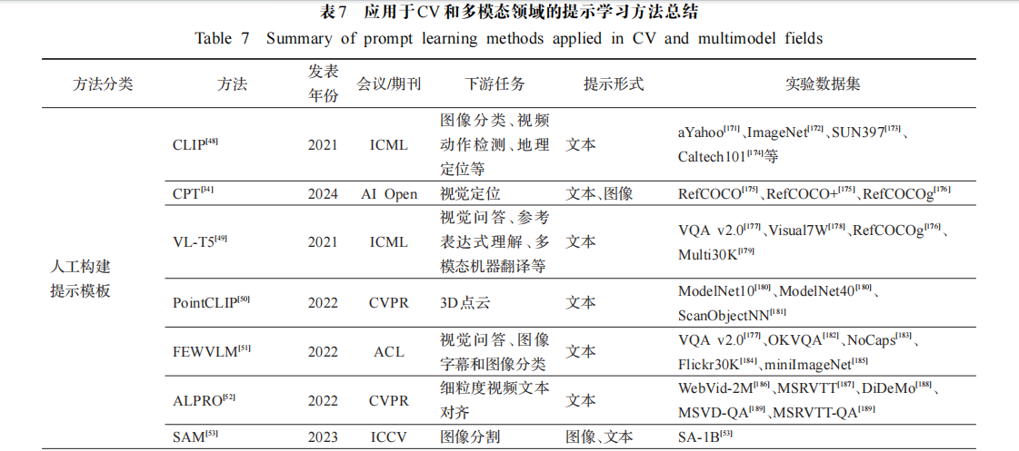
主流方法总结

Slide 26
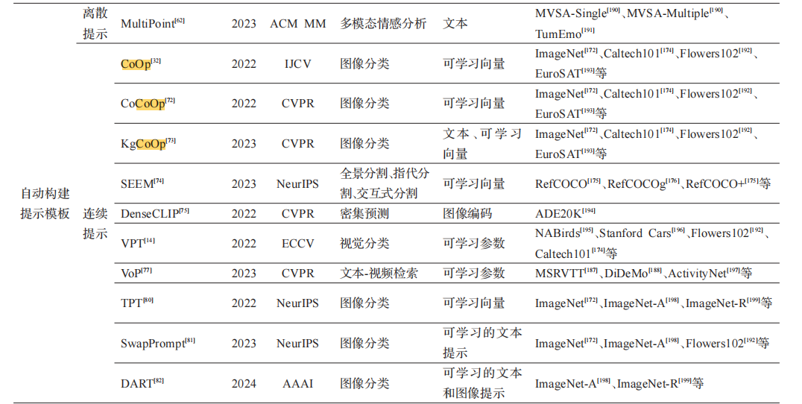
主流方法总结

Slide 27
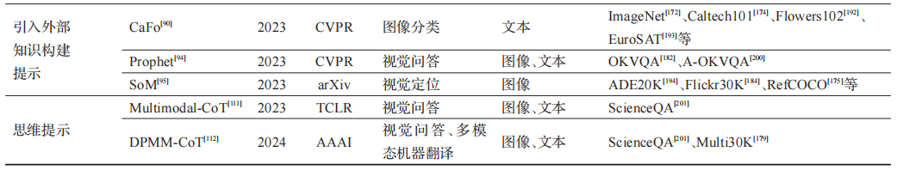
主流方法总结

Slide 28
主流方法总结
维度 | 全参数微调 | PEFT（如LoRA） | Prompt Learning | CoT Prompt | 多模态 Prompt
是否调模型参数 | ✅ 全部 | ✅ 部分 | ❌ 冻结 | ❌ | ❌（主模型冻结）
新增参数量 | 高 | 低（0.1%-3%） | 无 / 少量 embedding | 无 | 图像 Patch 向量
训练开销 | 高 | 中 | 极低 | 低 | 中高
可解释性 | 中 | 中 | 高 | 很高（思维链） | 较低
适用任务 | 多样、需定制 | 多任务部署 | 小样本 / 零样本 | 推理 / 复杂任务 | 跨模态任务

Slide 29
当前微调与提示学习面临的挑战
• 模板依赖问题（Prompt Instability）
提示表达差异对结果影响大，提示敏感性高，缺乏稳定泛化能力
• 微调过拟合风险
尤其在低资源任务中，小样本易导致训练过拟合
• 缺乏理论解释机制
Prompt为何有效？如何构造更鲁棒的提示？尚无统一理论框架
• 模型鲁棒性与安全性问题
Prompt攻击（Prompt Injection）、任务迁移失败等问题仍普遍存在

Slide 30
方法演进趋势
方向 | 内容
自动提示生成与优化 | AutoPrompt、PromptGPT、强化学习搜索等方法将减少人工依赖
结构化提示与图式推理 | Tree/Graph/Program-of-Thought 等结构提示将扩展推理能力
Prompt 与 PEFT 融合 | 结构提示 + 参数注入，如 Prompt-LoRA、Prompt Adapter 组合策略
跨模态统一提示架构 | 如 MaPLe、UNIPrompt，实现文本-图像-音频提示的统一设计
鲁棒性与安全建模 | 针对 Prompt 攻击的防御、稳定提示构造机制将成热点
评估与标准化 | PromptBench、PromptEval 等将推动方法比较与公平评估
随着大模型能力的扩张，提示学习和参数高效微调提供了更高效、更灵活的任务适配方式。
未来的发展趋势将集中在三个方向：提示自动化、结构融合 和 理论与安全建模。这些路径将进一步推动大模型的可用性、可控性与可信性。

